Slide 1
Муниципальное бюджетное дошкольное образовательное учреждение детский сад №9
«Волшебная полянка»
Проект
«Играем – речь развиваем»
Воспитатель:
Якименкова Оксана Леонтьевна
.
г. Приморско - Ахтарск
2016 г.

Slide 2
Актуальность
Формирование интеллектуальных способностей детей
Развитие речевой деятельности
Психическое и физическое развитие ребёнка

Slide 3
Цель
Развивать мелкую моторику и координацию движений у детей младшего дошкольного возраста через различные виды деятельности

Slide 4
Задачи проекта
Совершенствовать
движения рук, развивая психические процессы:
-произвольное внимание;
-логическое мышление
-зрительное и слуховое восприятие;
-память и речь;
-умение действовать по словесным инструкциям
Развивать мелкую моторику для стимулирования речевой и мыслительной деятельности
Способствовать развитию творческого потенциала детей

Slide 5
Сформирована картотека
пальчиковых игр и упражнений
Пути реализации
Оформлен в группе уголок для игр на развитие
мелкой моторики
Работа по развитию мелкой моторики рук и пальцев включена во все виды деятельности:
-утренняя гимнастика
-умывание с элементами массажа
-образовательная
деятельность
-индивидуальные игры
-творческие мастерские

Slide 6
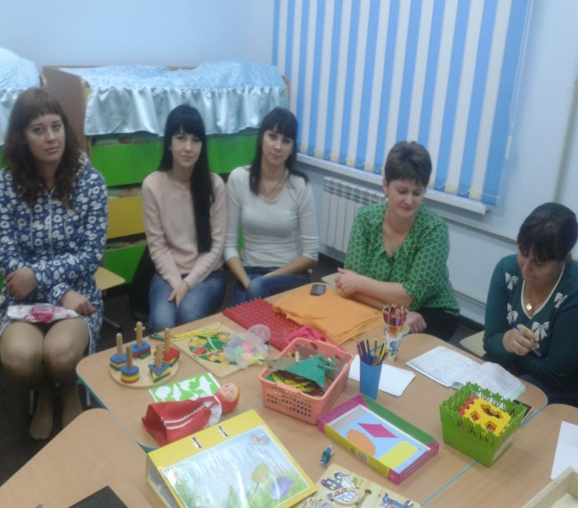
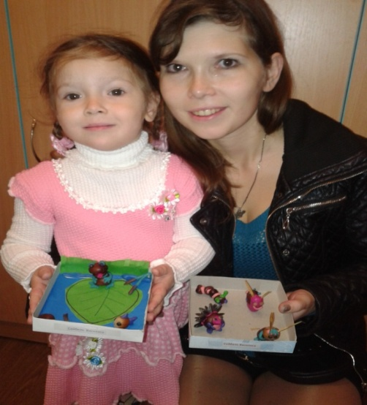
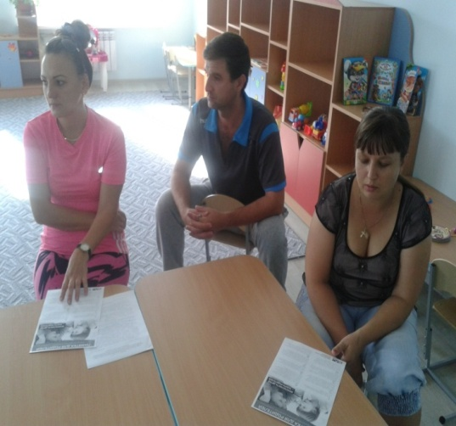
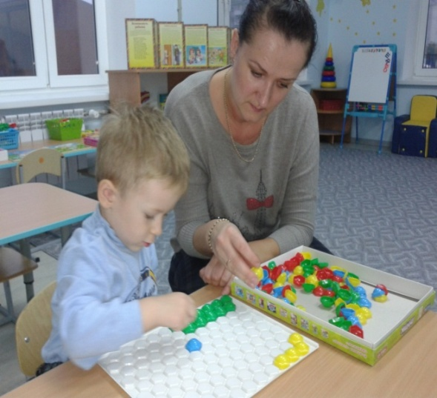
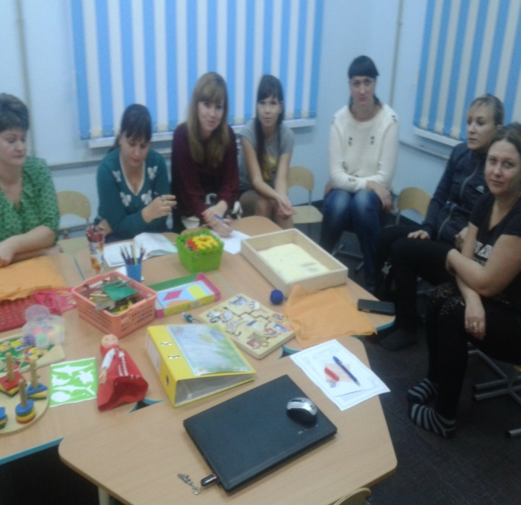
Совместная деятельность
с родителями

Slide 7
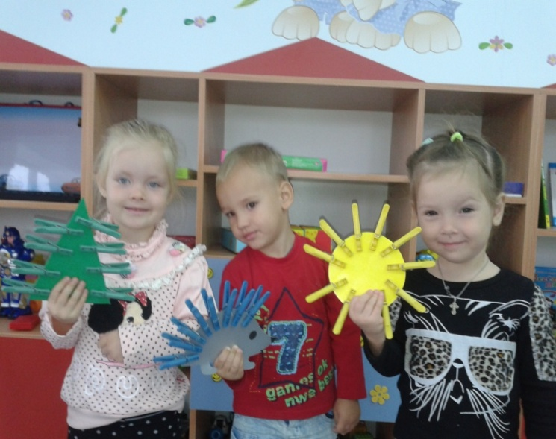
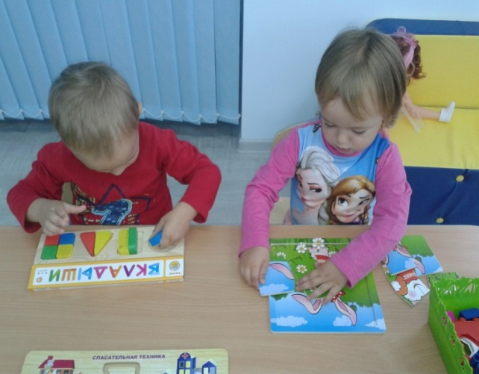
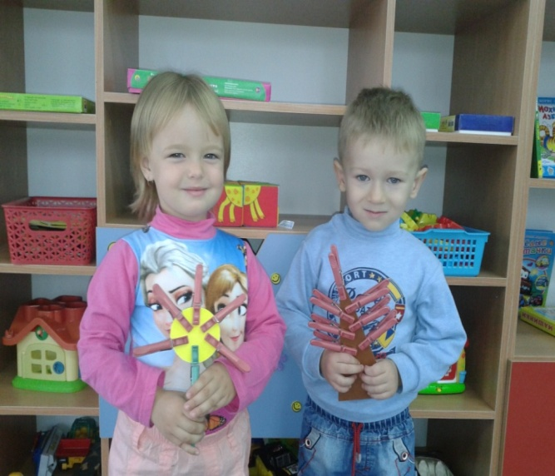
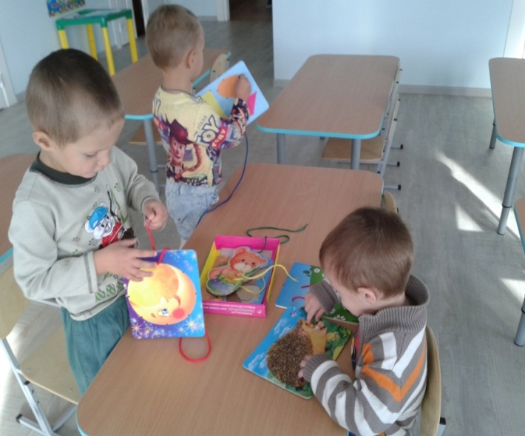
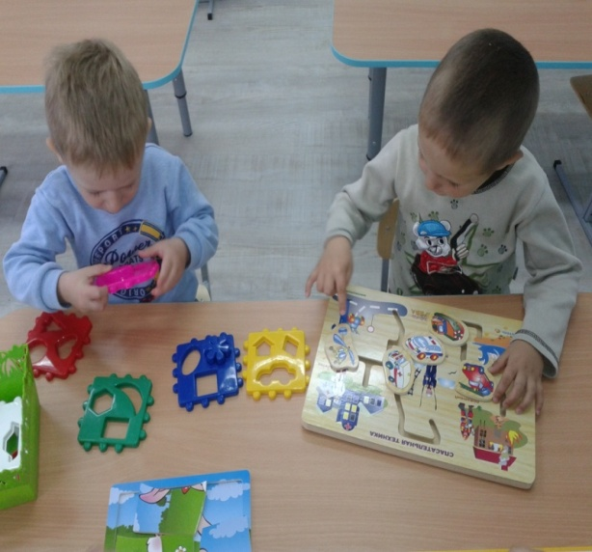
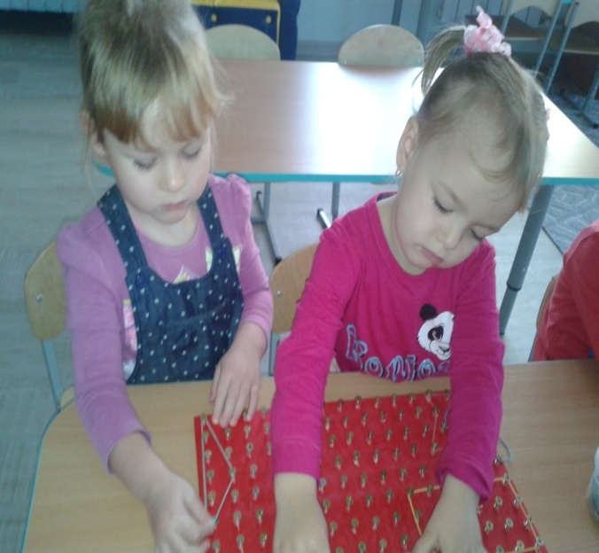
Развивающие дидактические Игры
Мы в прищепочки, резиночки,
шнуровочки, логические кубы играем –
пальцы и речь развиваем.

Slide 8
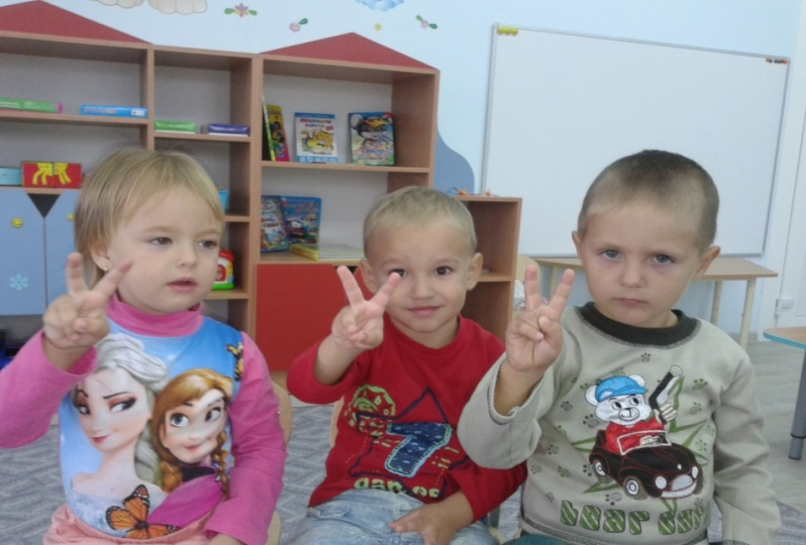
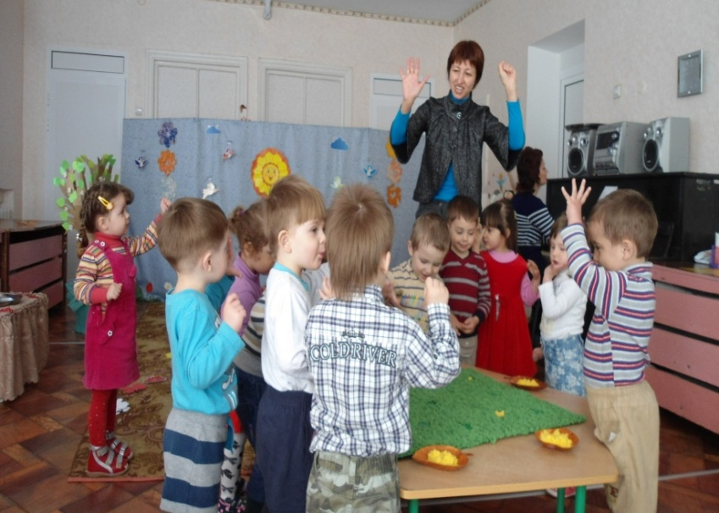
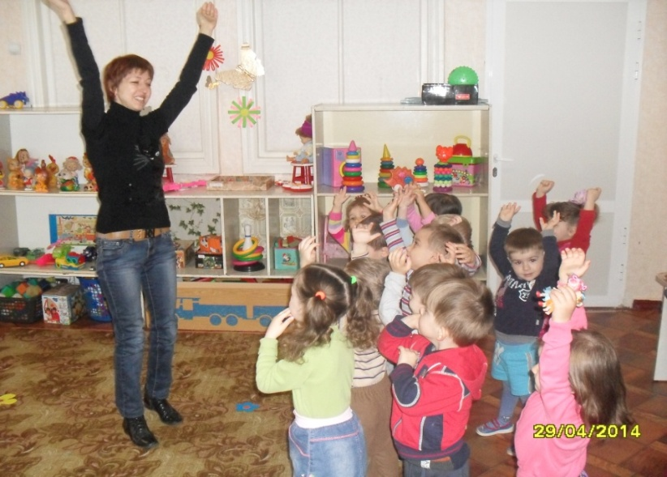
Пальчиковые игры
Физкультурные минутки
Дружат в нашей группе
Девочки и мальчики.
Мы с тобой подружим
маленькие пальчики

Slide 9
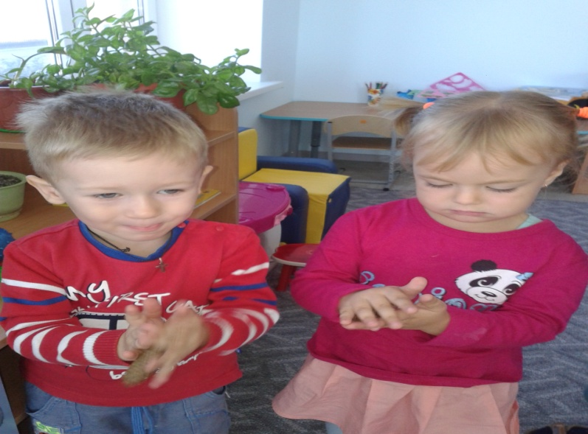
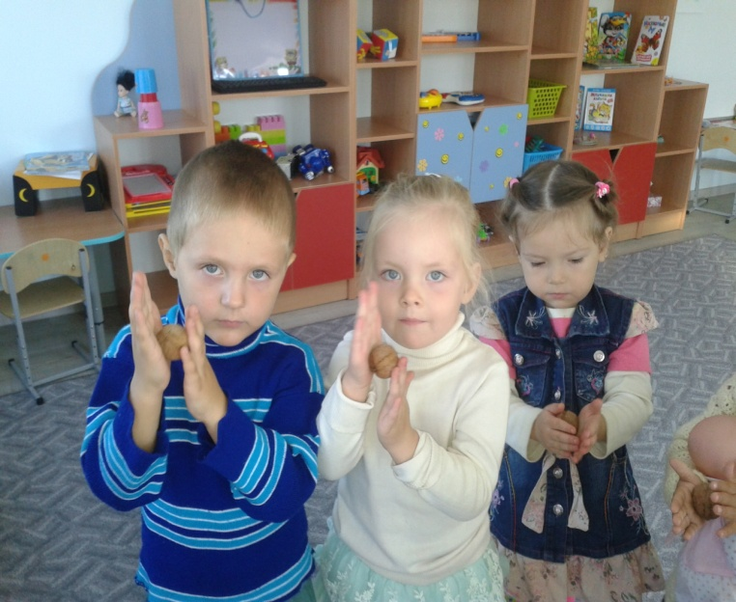
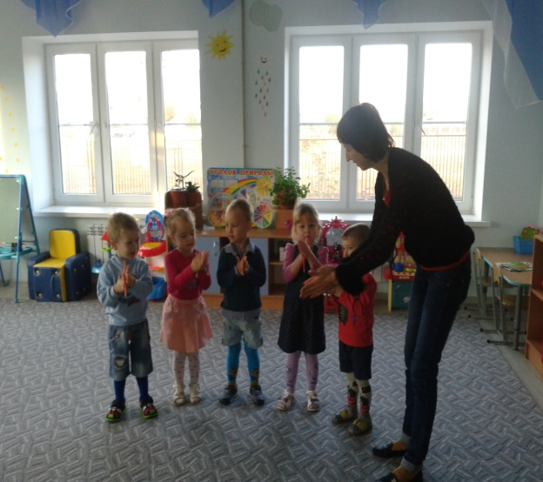
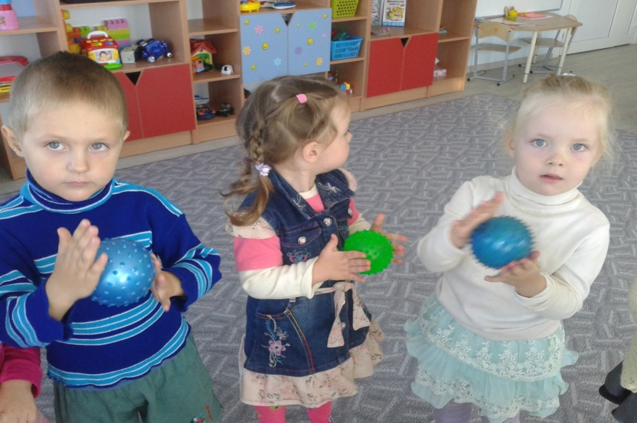
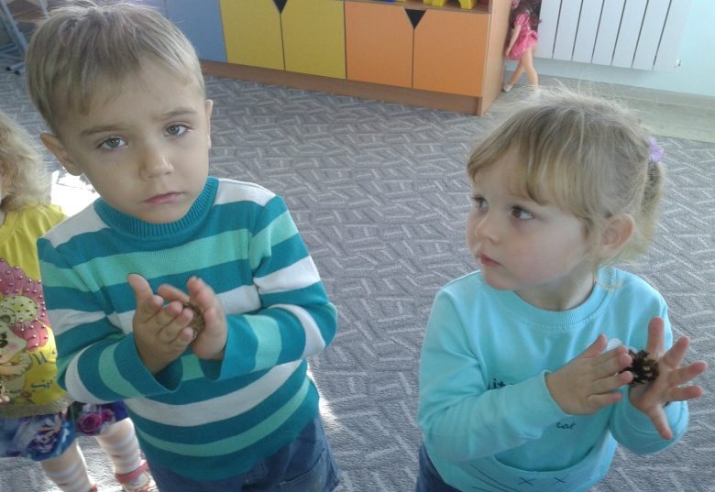
Массаж рук
Орешки, шишки,
мячики катаем –
активные зоны
развиваем

Slide 10
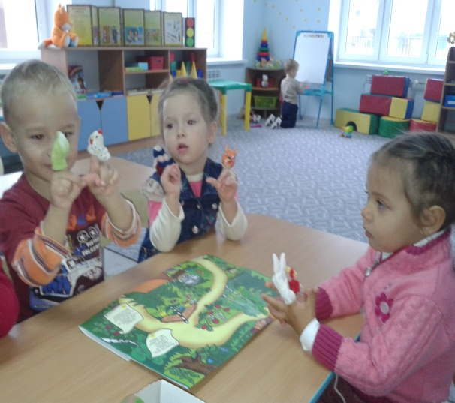
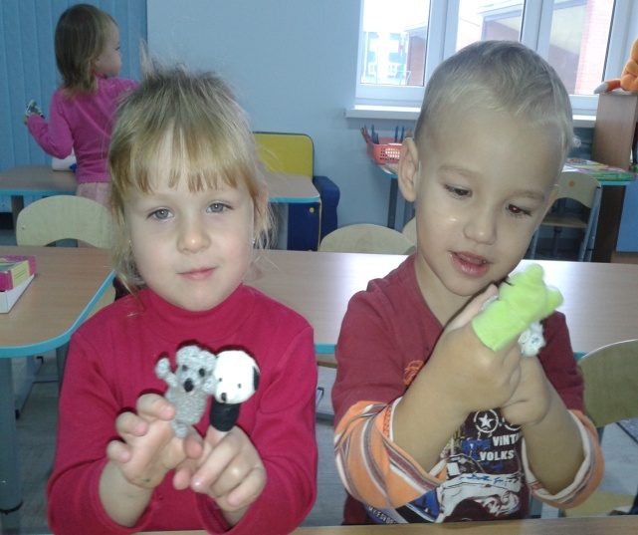
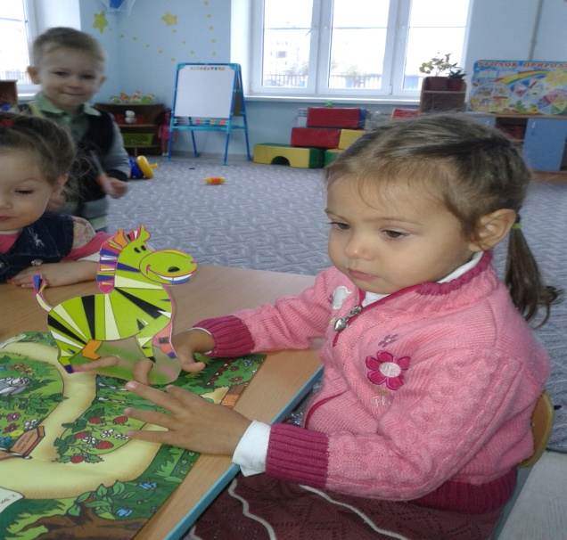
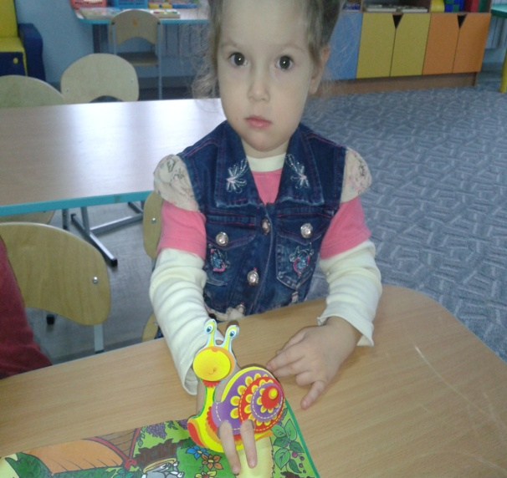
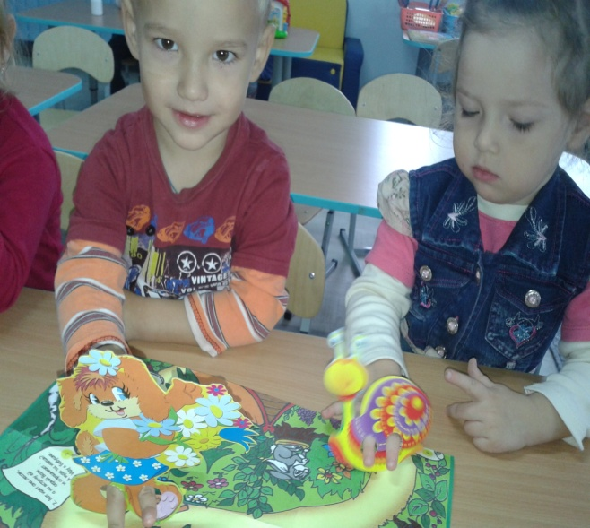
Пальчиковый театр
В гости пальчики пришли –
сказку завели.
Про коровку и бычка.
Вот улитка ползёт,
что же нам она везёт?

Slide 11
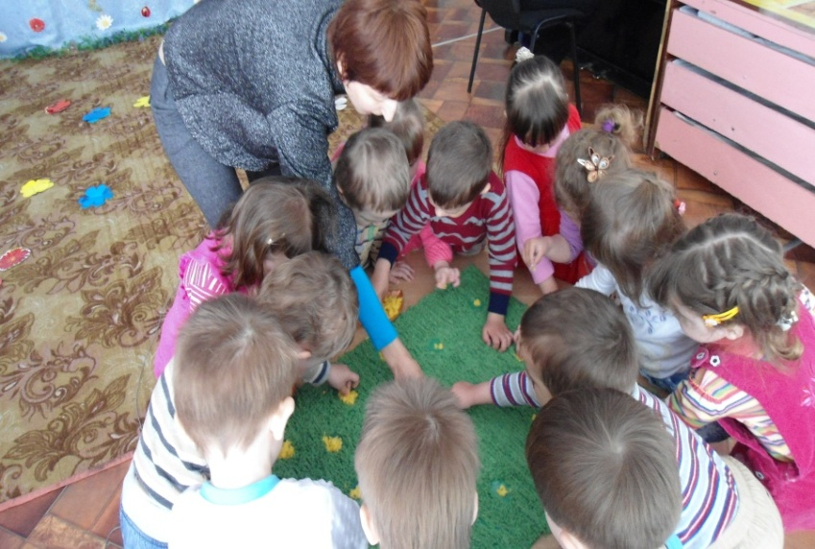
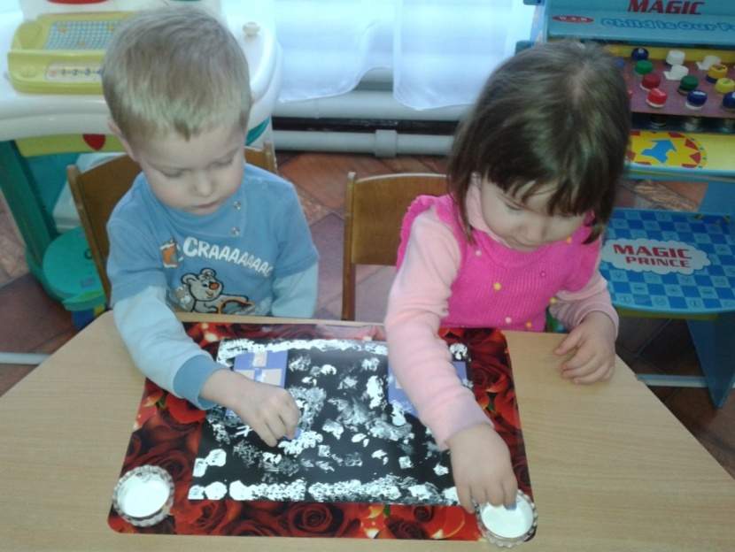
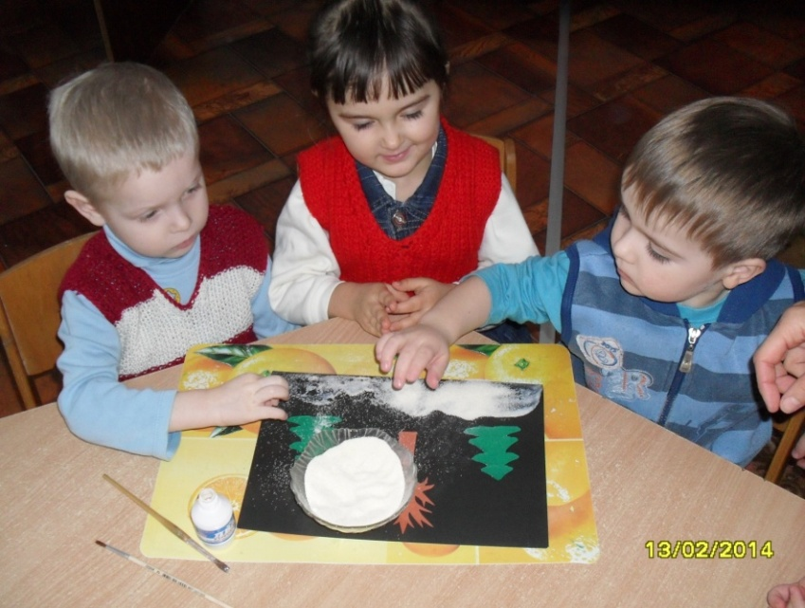
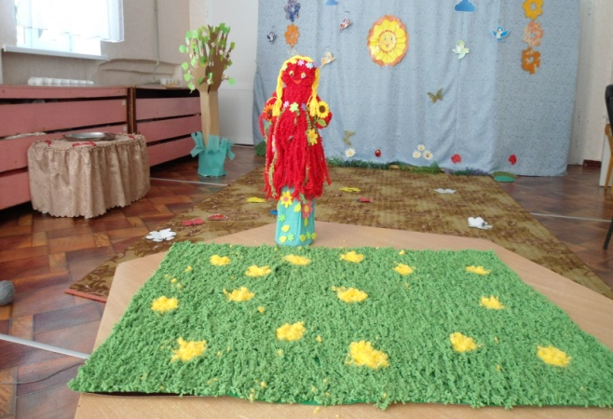
Художественное творчество
А ещё творить мы любим.
Посмотрите, чудеса!
Были нитки и бумага, манка –
А стала – волшебная полянка!

Slide 12
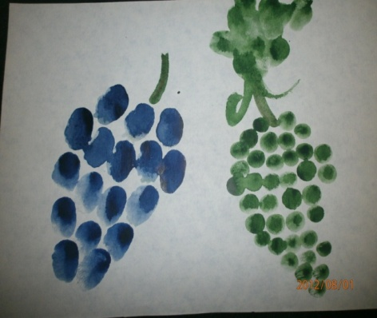
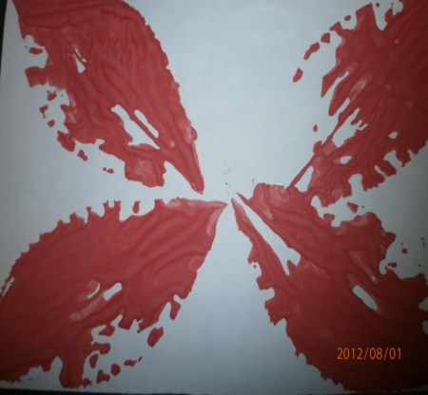
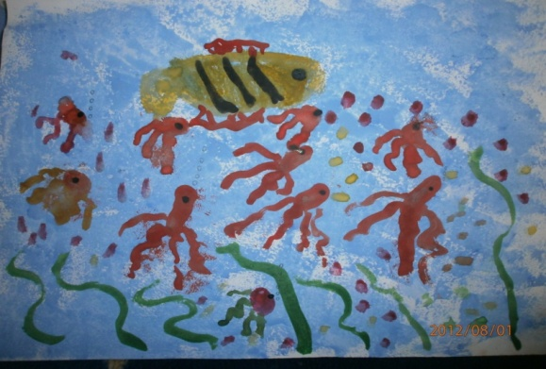
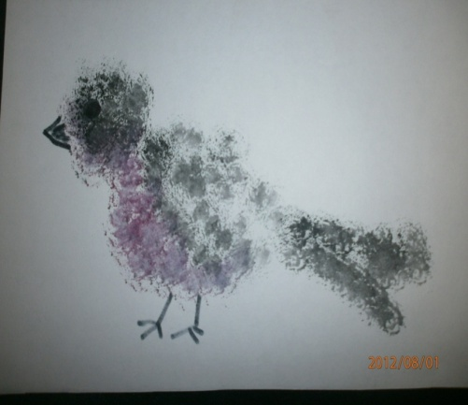
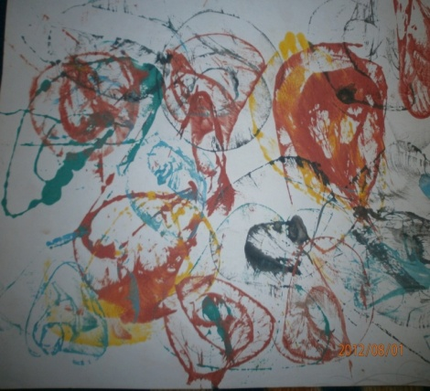
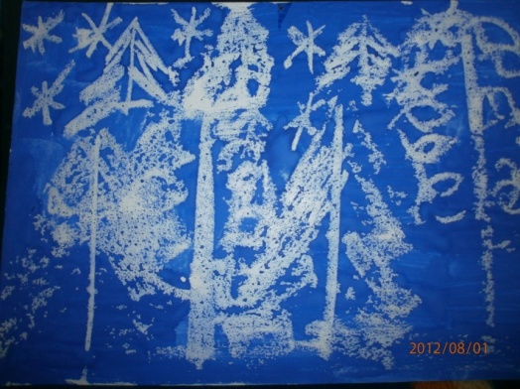
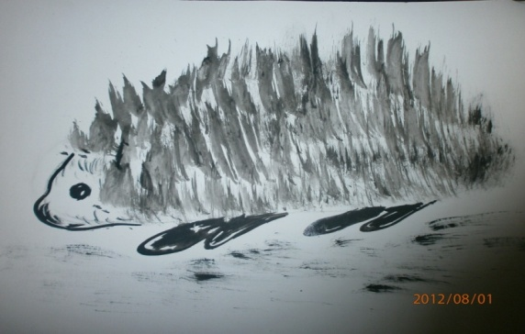
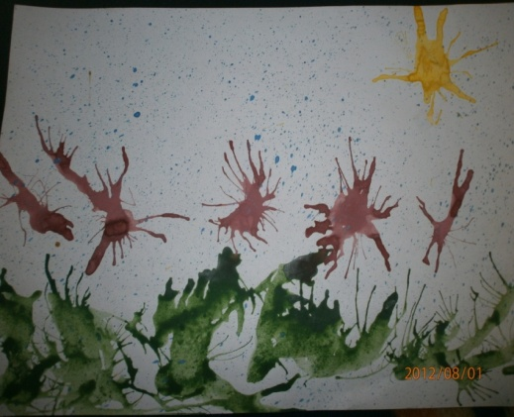
Нетрадиционные методы в рисовании
Рисуем пальчиками мы,
Рисуем мы листочками.
Рисуем губкой, ниткой и свечой.
В трубочки мы дуем дружно –
получаем то, что нужно.

Slide 13
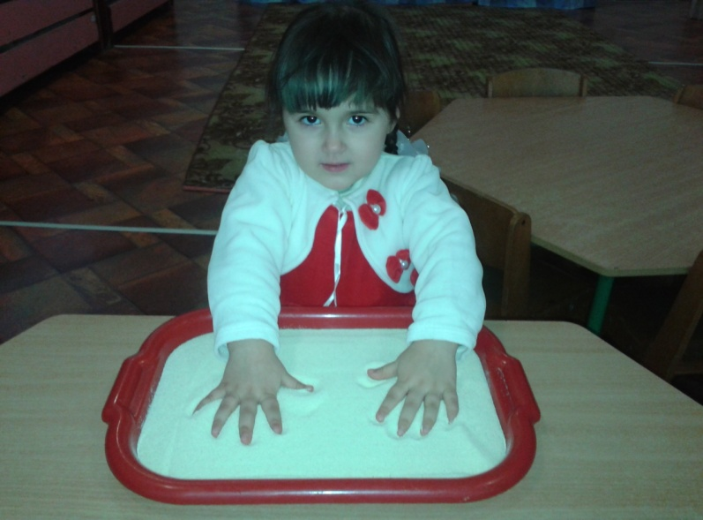
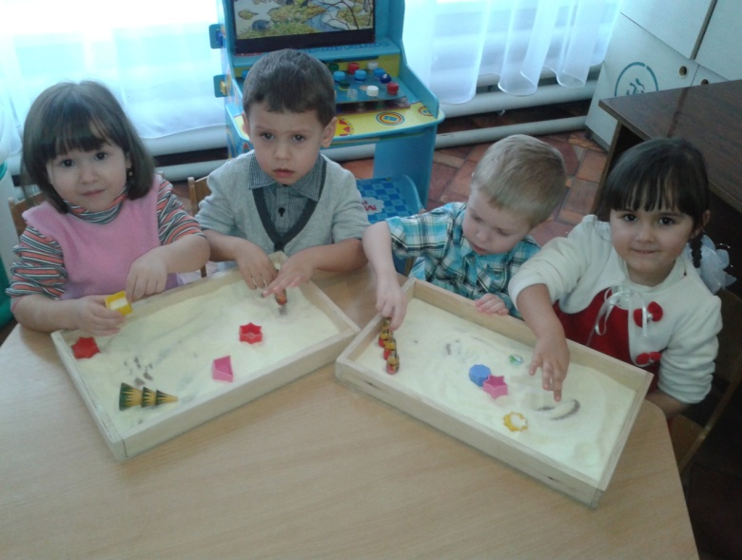
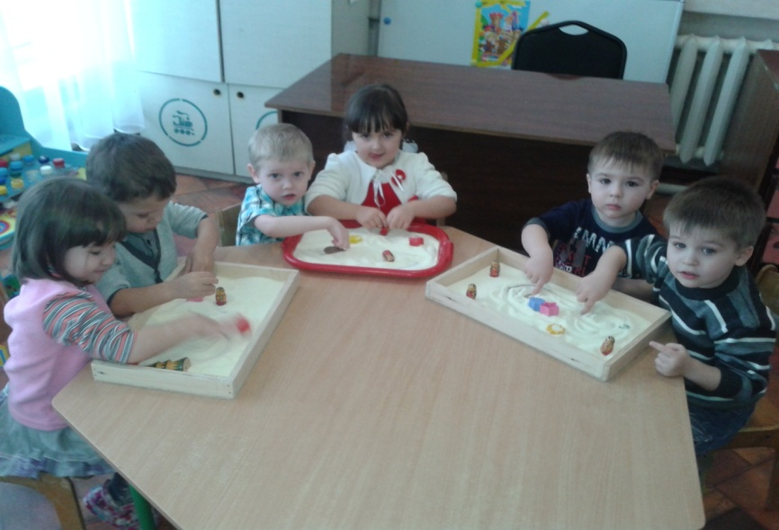
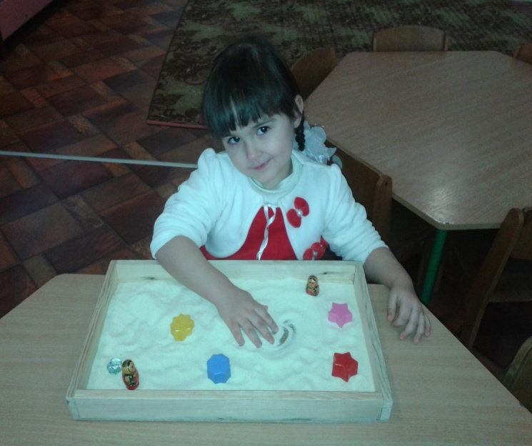
Рисование на манке

Slide 14
Работа по развитию мелкой моторики должна проводиться систематически и с помощью родителей.
Необходимо учитывать индивидуальные особенности ребёнка.
Главное, чтобы игры приносили ему положительные эмоции, что приводит к положительному результату в развитии мелкой моторики.
Вывод

